Slide 1
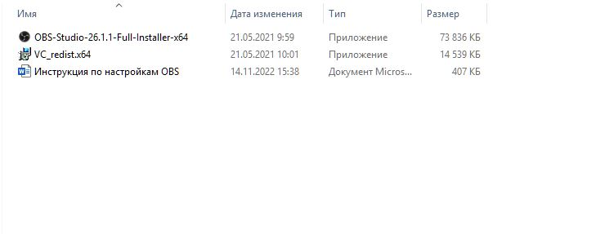
Установка OBS
Для установки OBS, необходима предустановка Microsoft Visual C++ 2015-2019 Redistributable (x64) – 14.28.29325.
Название файла «VC_redist.x64.exe».
Далее устанавливаем «OBS-Studio-26.1.1-Full-Installer-x64.exe»
Толька для WINDOWS 10

Slide 2
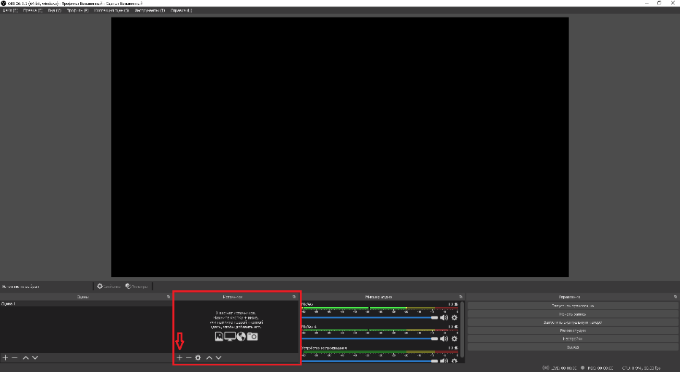
Добавляем камеры для записи изображения
Подключить веб камеру
Во вкладке «Источники» нажимаем на плюс. Выбираем «Устройство захвата видео»
Называем «камера №1»
Выбираем устройство
Нажимаем «ОК»
Для второй камеры делаем те же действия.

Slide 3
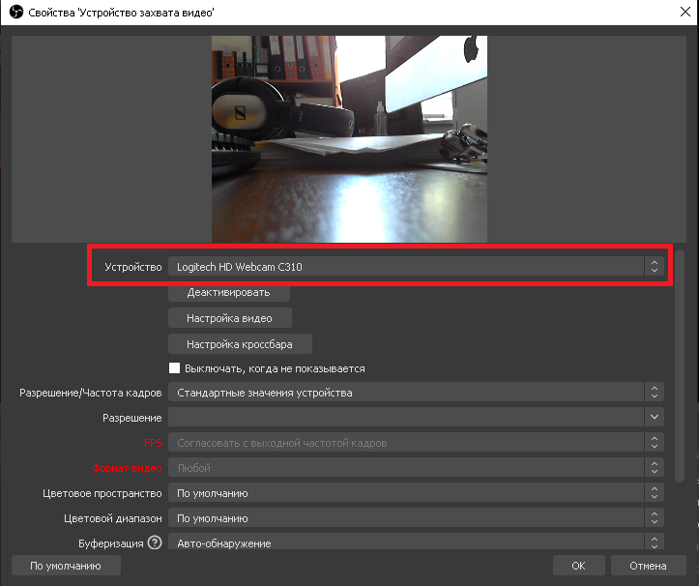

Slide 4
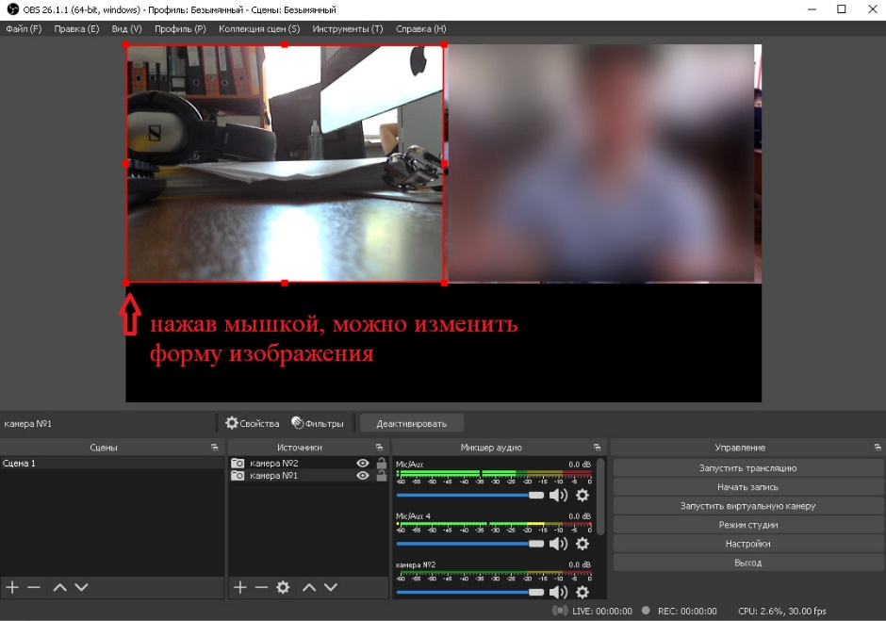
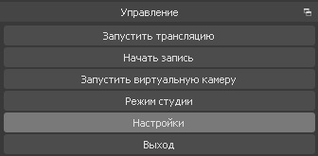
С помощью мышки, сопоставляем изображение с камер.
Выбираем настройки

Slide 5
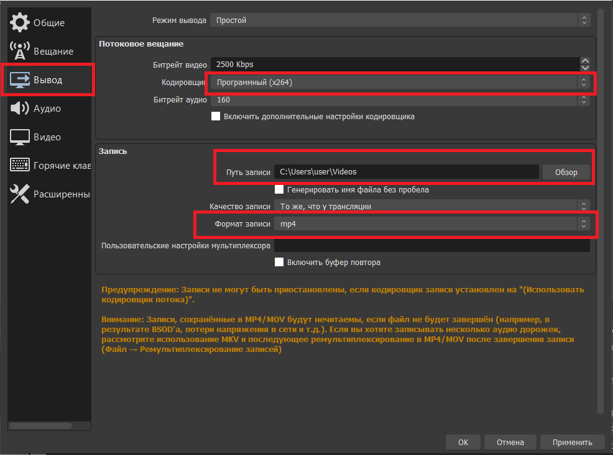
Во вкладке «Вывод» выбираем кодировщик «программный (х264)», формат записи MP4 (обязательно так ваше видео будет весить меньше) и путь записи.
Нужно создать папку
Пример наименование папки «Видео ППЭ 0001 аудитория 0002 дата 21.05.20__»
Нажимаем «применить» и «ок»

Slide 6
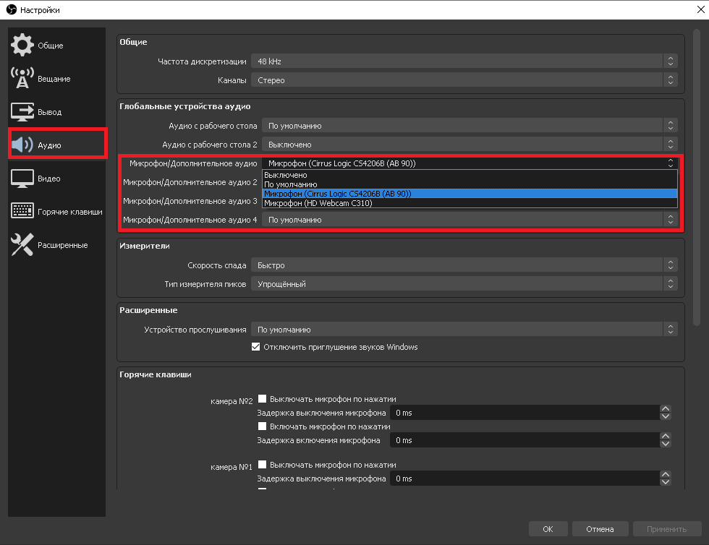
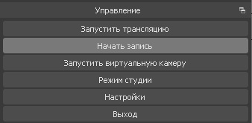
Во вкладке «Аудио» выбираем микрофон.
Можно выбрать микрофон веб камеры или ноутбука
Начинаем запись с камер

Slide 7
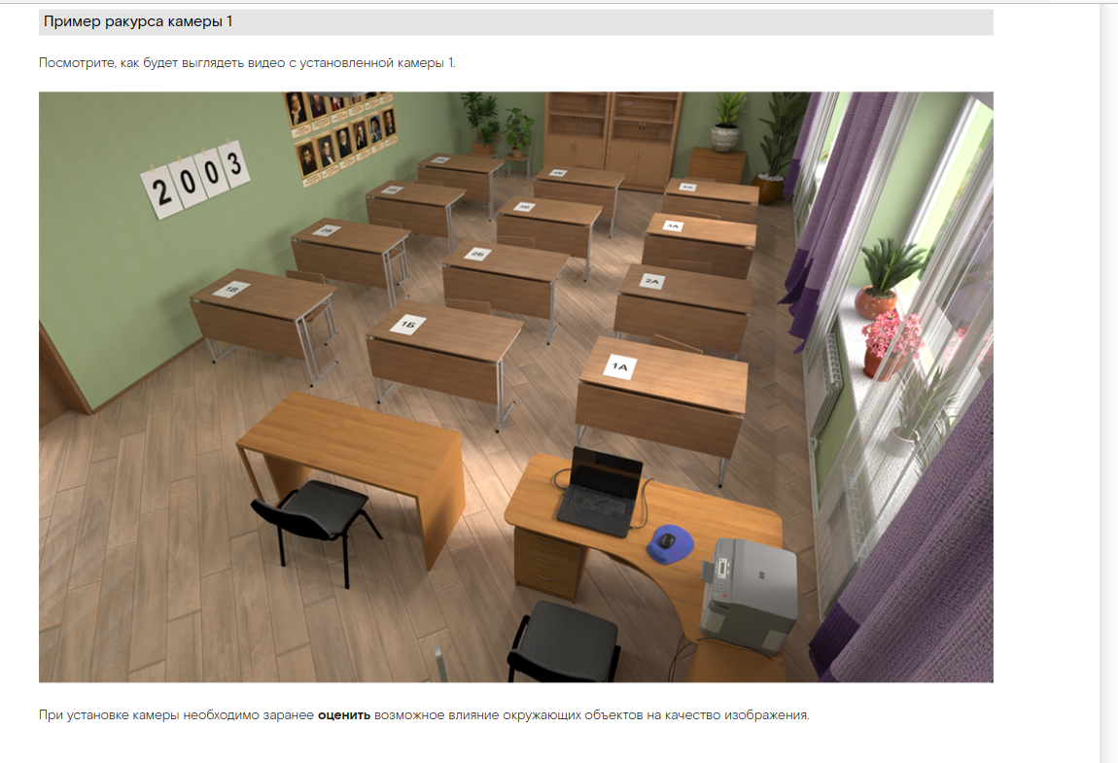
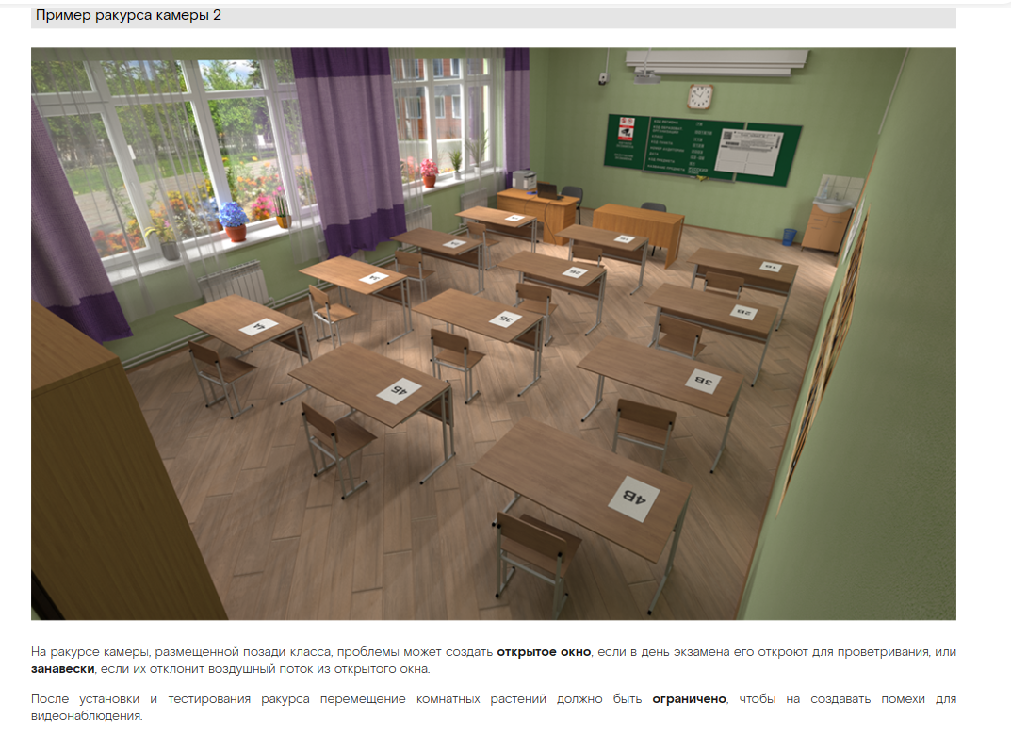
Заранее оценить захват камер с обеих сторон
^{Проверить качество изображения}

Slide 8
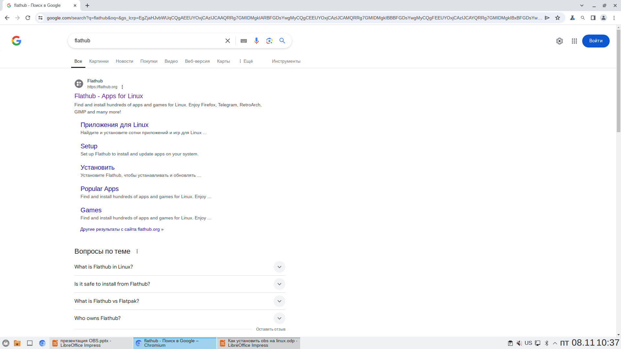
Как установить программу „obs“ на linux
Открываем браузер и пишем название сайта с которого будем скачивать программу(Flathub)

Slide 9
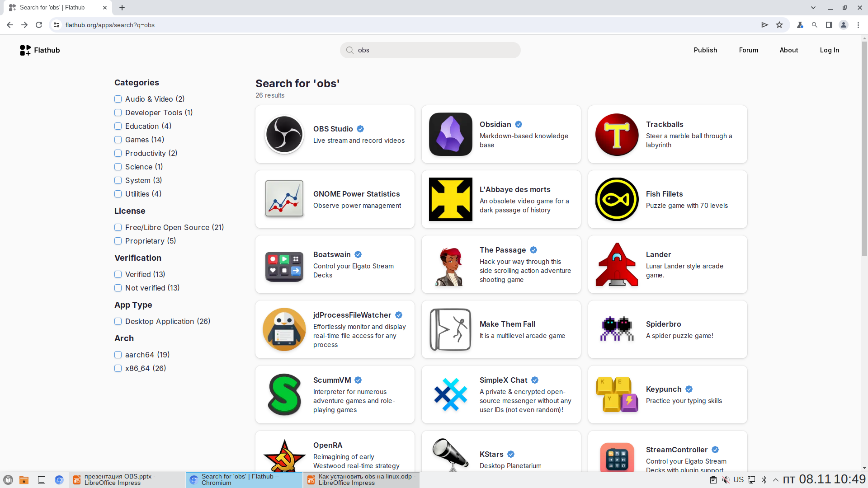
После перехода на сайт пишем в поисковом окне название программы и переходим на их установщик.

Slide 10
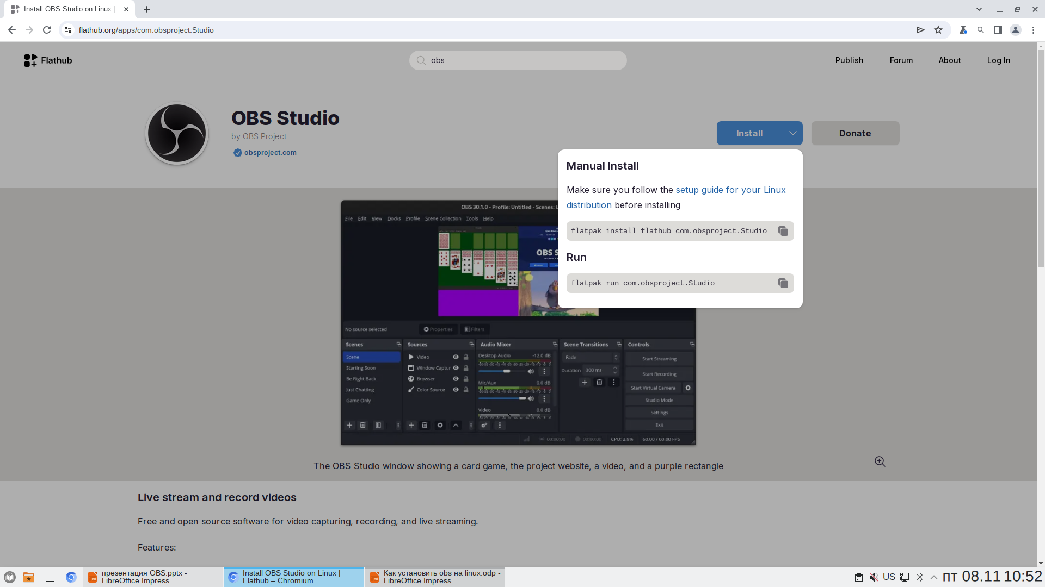
Дальше открываем код для установки программы и копируем первую строку

Slide 11
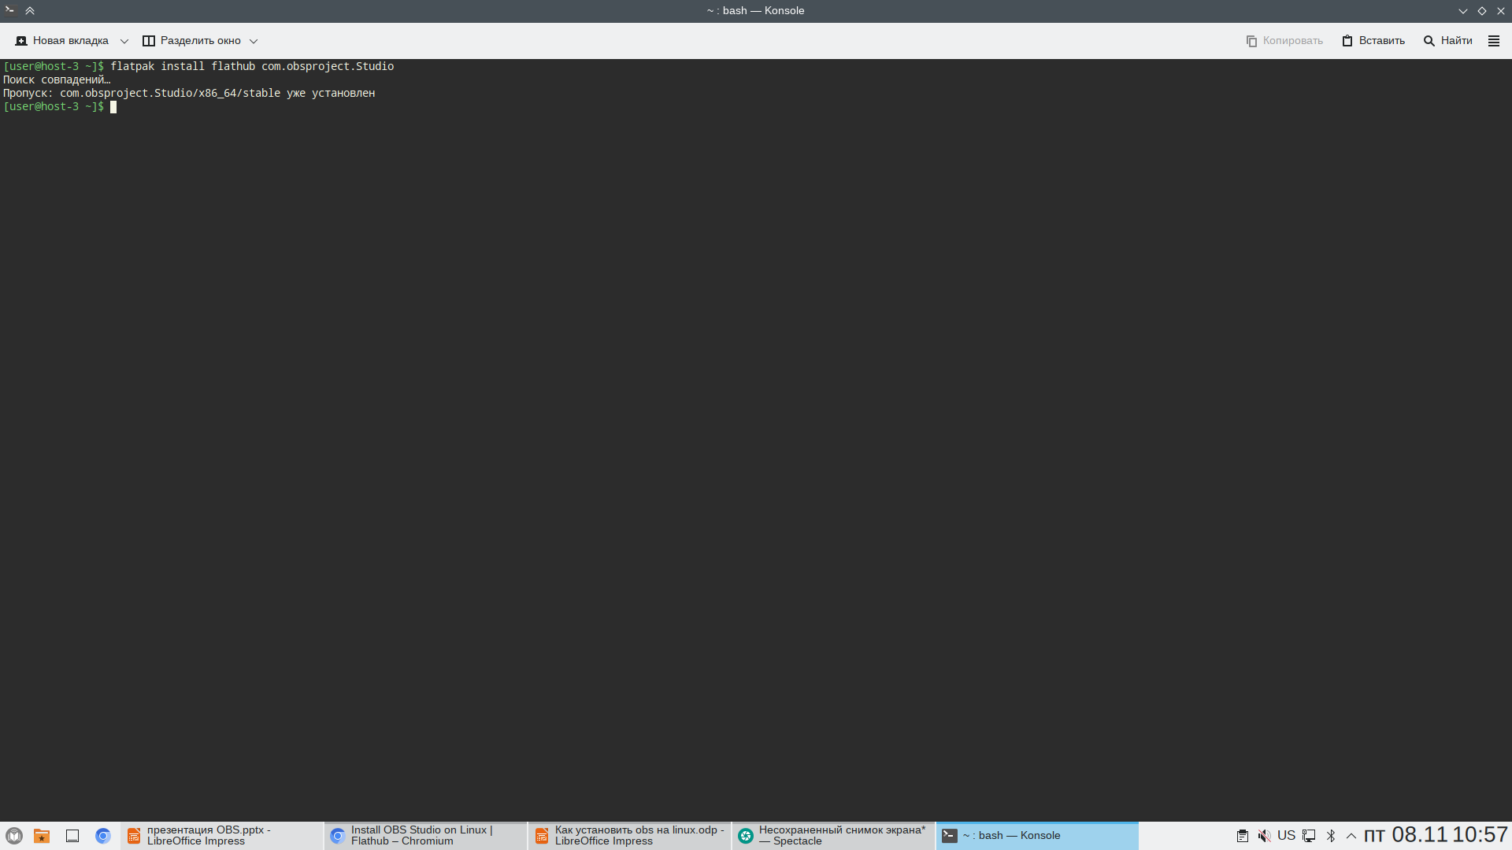
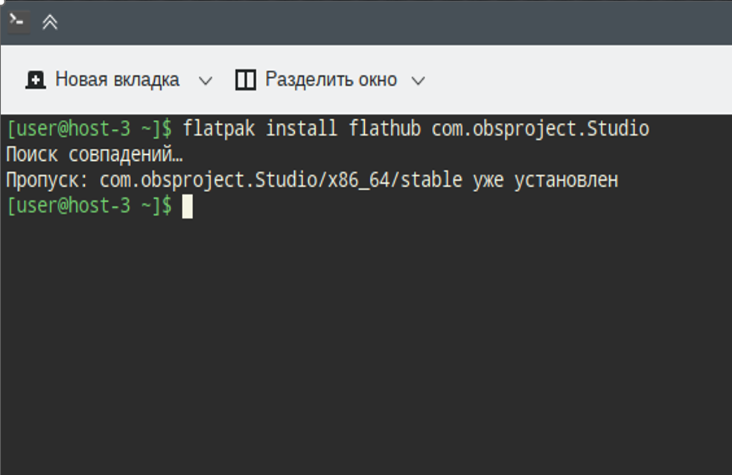
Далее вставляем её в консоль

Slide 12
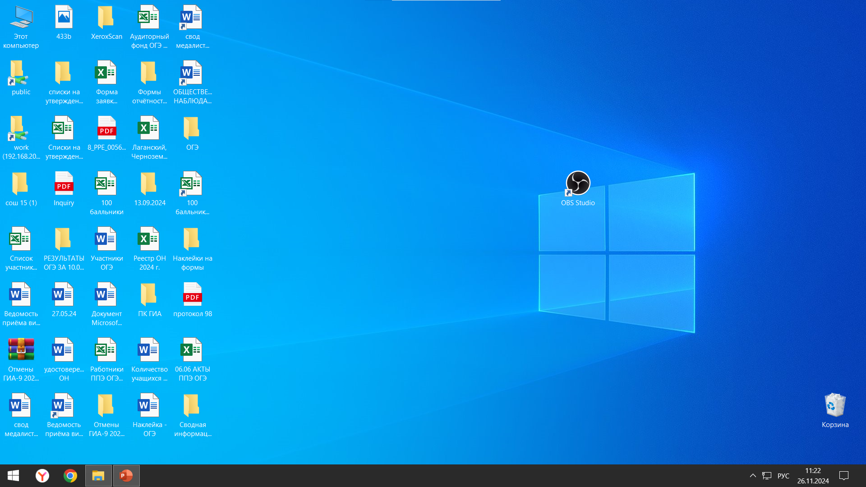

Slide 13
